Slide 1
SUVREMENI PLES
Ana pacandi
16.10.2025

Slide 2
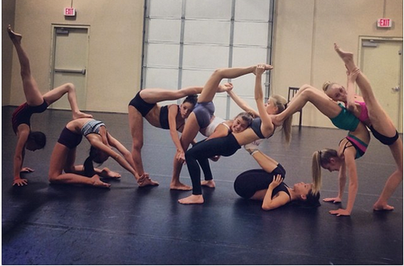
Sto je SUVREMENI PLES
dinamican i slobodan oblik koji je poceo sredinom 20 .stoljeca spaja se takoder ima drugacije stilove i utjecaje
odlikuje ga korištenje prirodnih pokreta, ali i virtuoznih vještina, s fluidnim pokretima, padovima, odskocima i korištenjem gravitacije
naglašava osobni izraz, slobodu kretanja, kreativnost i dijalog između emocija, tijela i prostora

Slide 3
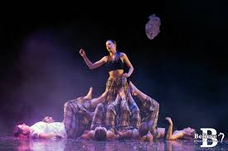
PLESNI STILOVI
nastali su i razvijaju se u suvremeno doba, za razliku od tradicionalnih plesova
neki od primjera suvremenih plesova su hip-hop, suvremeni ples (contemporary dance), jazz, moderni balet, house, i različiti plesovi nastali na ulici, te plesovi u popularnoj glazbi

Slide 4
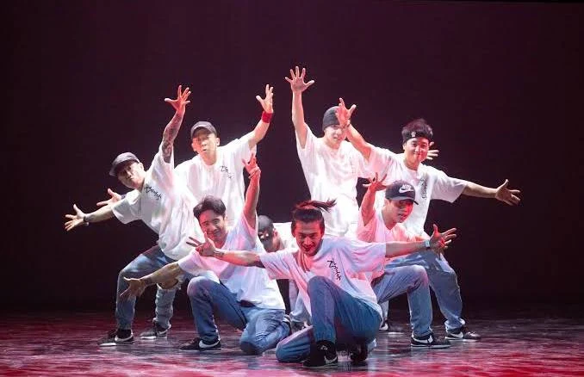
HIP HOP
razliku od breakinga koji se fokusira na akrobatske pokrete i rad na podu, hip-hop ples karakterizira slobodna priroda i ritmički pokreti koji su usko usklađeni s ritmovima hip-hop glazbe.
neke vrste modernog plesa uključuju hip hop, lirski, freestyle i fusion. Ove različite vrste plesa redefiniraju balet i miješaju poznate stilove stepa i jazza u pokrete i koreografiju.

Slide 5
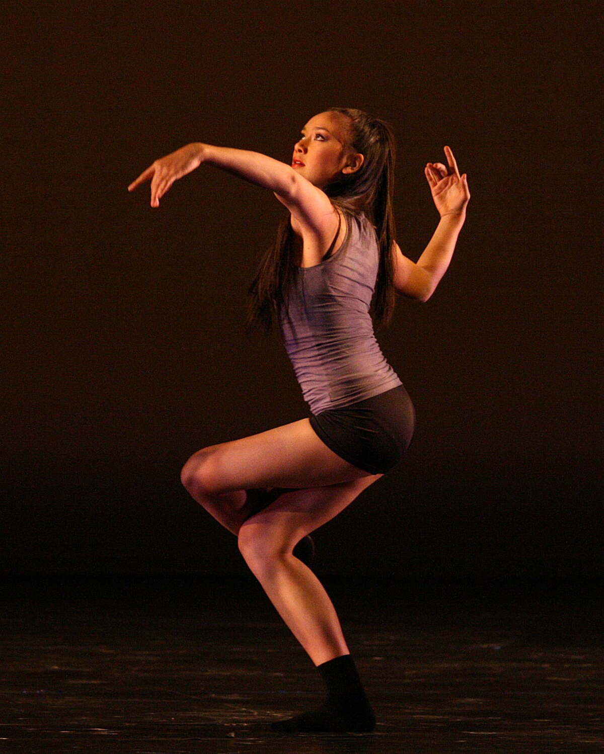
SUVREMENI PLES
suvremeni ples razvija tijelo plesača, ali istovremeno i plesnu izražajnost (prikaz priče, osjećaja, doživljaja itd) i to već kod plesača početnika
Na treningu plesači će naučiti:
- skladno i pravilno izvoditi pokrete cijelog tijela
- pokretom lica i tijela prikazati različiti osjećaj, priču, oblik, doživljaj, sliku...
- okretati se, skakati, spuštati se i dizati s poda na različite načine (osnovne prostorne akcije)
- plesati bilo koju koreografiju sporo i brzo, nježno i snažno, vijugavo i oštro (osnovne izražajne akcije ili eforti)
- poboljšati svoje motoričke sposobnosti i koordinaciju
- pratiti različite ritmove i stilove glazbe
Trening suvremenog plesa je jako zabavan i kreativan, ali i jako aktivna fizička aktivnost

Slide 6
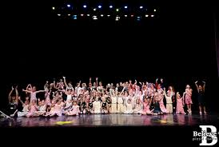
Plesna natjecanja
Plesna natjecanja su događaji gdje se plesači natječu u izvođenju raznih plesnih stilova, a ocjenjuju ih suci prema kriterijima kao što su tehnika, koreografija, izražajnost i izvedba. Natjecanja mogu biti u raznim disciplinama, poput standardnih (npr. engleski valcer, bečki valcer) i latinsko-američkih plesova (npr. samba, rumba, cha-cha-cha), kao i u drugim žanrovima kao što su hip-hop, jazz, suvremeni ples.

Slide 7

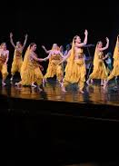
PLESNE PROJEKCIJE
U plesnom studiu di ja treniram postoje plesne projekcije koje se dogadaju pocetkom 8 mjeseca i 12 mjeseca
Sve ukupno nas ima u plesnom studiu na plesnoj projekciji nas 25 cura
Neke od plesnih projekcija sto sam nastupila su mamma mia,aladdin
Plesne projekcije se odvijaju navecer u 20 h

Slide 8

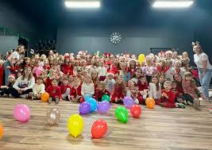
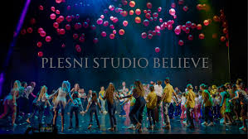
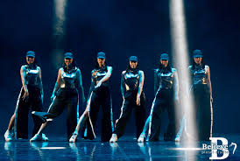
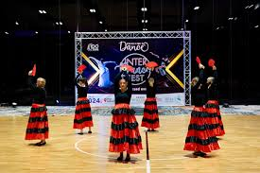
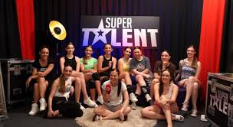
Slikice mog plesnog studio kad je bila projekcija mamma mia i aladin

Slide 9
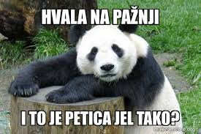
HVALA

